Slide 1

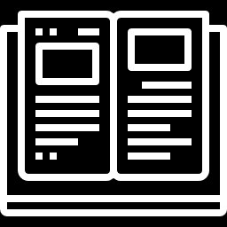
TP 03:
Les réseaux de neurones de graphes (GNNs)
Master Data Science – M2 Apprentissage profond sur les graphes

Slide 2
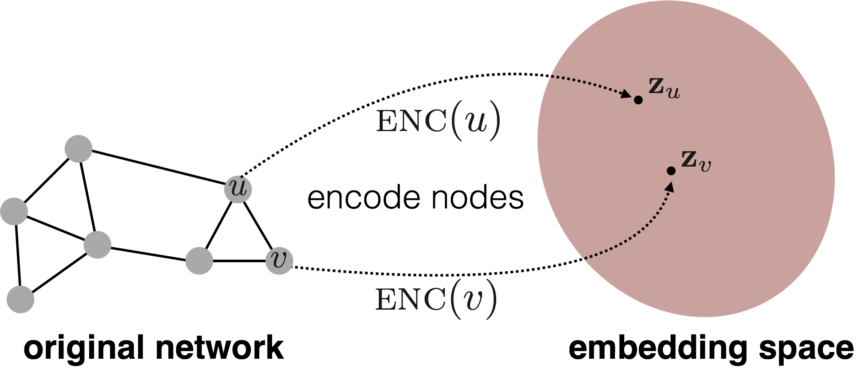
II
Rappel : Plongements (Encodeur et Décodeur)
Objectif : Encoder les nœuds de telle sorte que la similarité dans l’espace de plongement (ex. Cosinus ou produit scalaire) soit une bonne approximation de la similarité dans le graphe originale,
Source : Representation Learning on Networks, snap.stanford.edu/proj/embeddings-www, WWW 2018

Slide 3
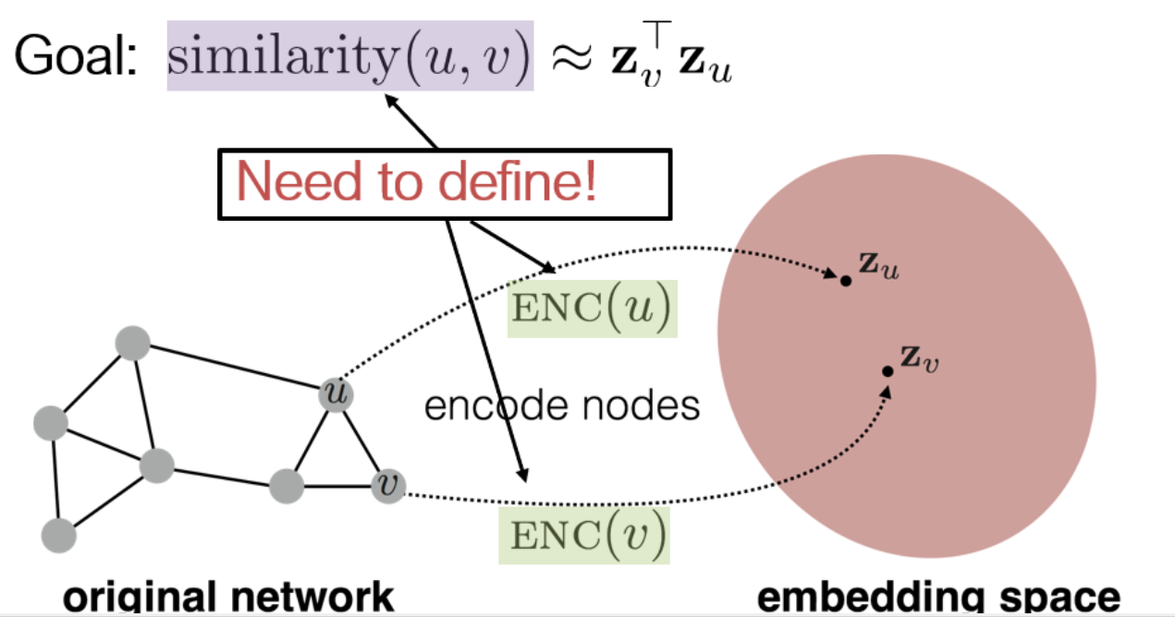
II
Rappel : Plongements (Encodeur et Décodeur)
Objectif
À Définir
Source : Representation Learning on Networks, snap.stanford.edu/proj/embeddings-www, WWW 2018

Slide 4
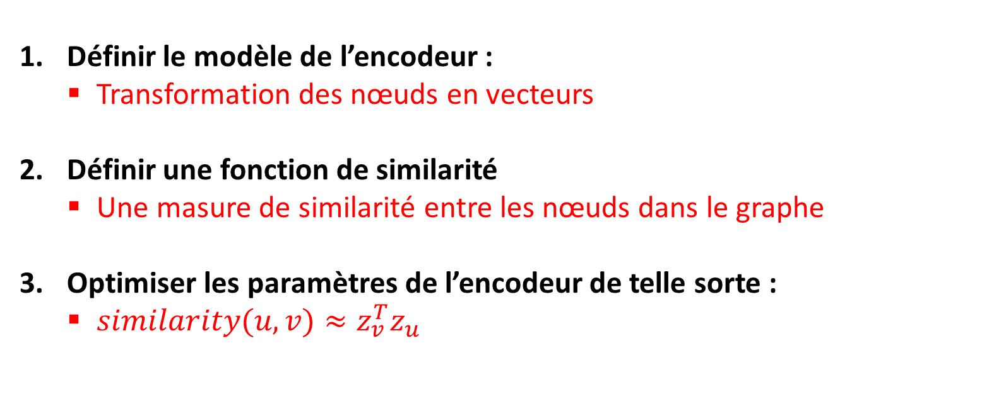
II
Rappel : Plongements (Encodeur et Décodeur)
Définir le modèle de l’encodeur :
Transformation des nœuds en vecteurs
Définir une fonction de similarité
Une masure de similarité entre les nœuds dans le graphe
Optimiser les paramètres de l’encodeur de telle sorte :
$similarity(u,v)≈z_{v}^{T}z_{u}$

Slide 5
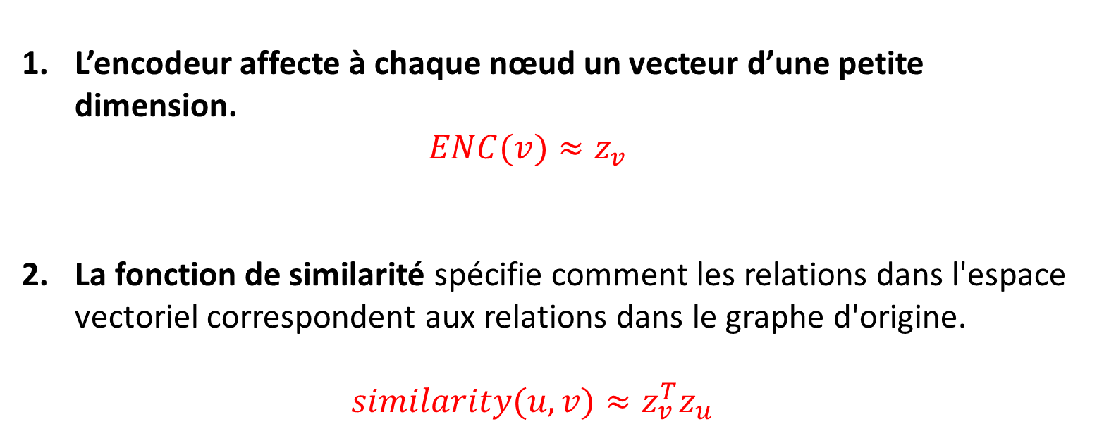
II
Rappel : Plongements (Encodeur et Décodeur)
L’encodeur affecte à chaque nœud un vecteur d’une petite dimension.
$$ENC(v)≈z_{v}$$
La fonction de similarité spécifie comment les relations dans l'espace vectoriel correspondent aux relations dans le graphe d'origine.
$similarity(u,v)≈z_{v}^{T}z_{u}$
Vecteur d-dimension
Un nœud dans le graphe
Similarité dans le graphe entre u et v
Produit scalaire entre les plongements des nœuds

Slide 6
II
Inconvénients (Encodeur et Décodeur)
Aucun partage de paramètres : l’encodeur optimise directement un vecteur de plongement unique pour chaque nœud → solution inefficace et coûteuse (nb de paramètre O(|V|) .
Aucune information sémantique : les attributs des nœuds ne sont pas considérés
Solution non inductive : On ne peut pas prédire les plongement des nouveau nœuds (non vus dans l’entrainement)
Solution : Utiliser l’operateur de convolution sur les graphes

Slide 7
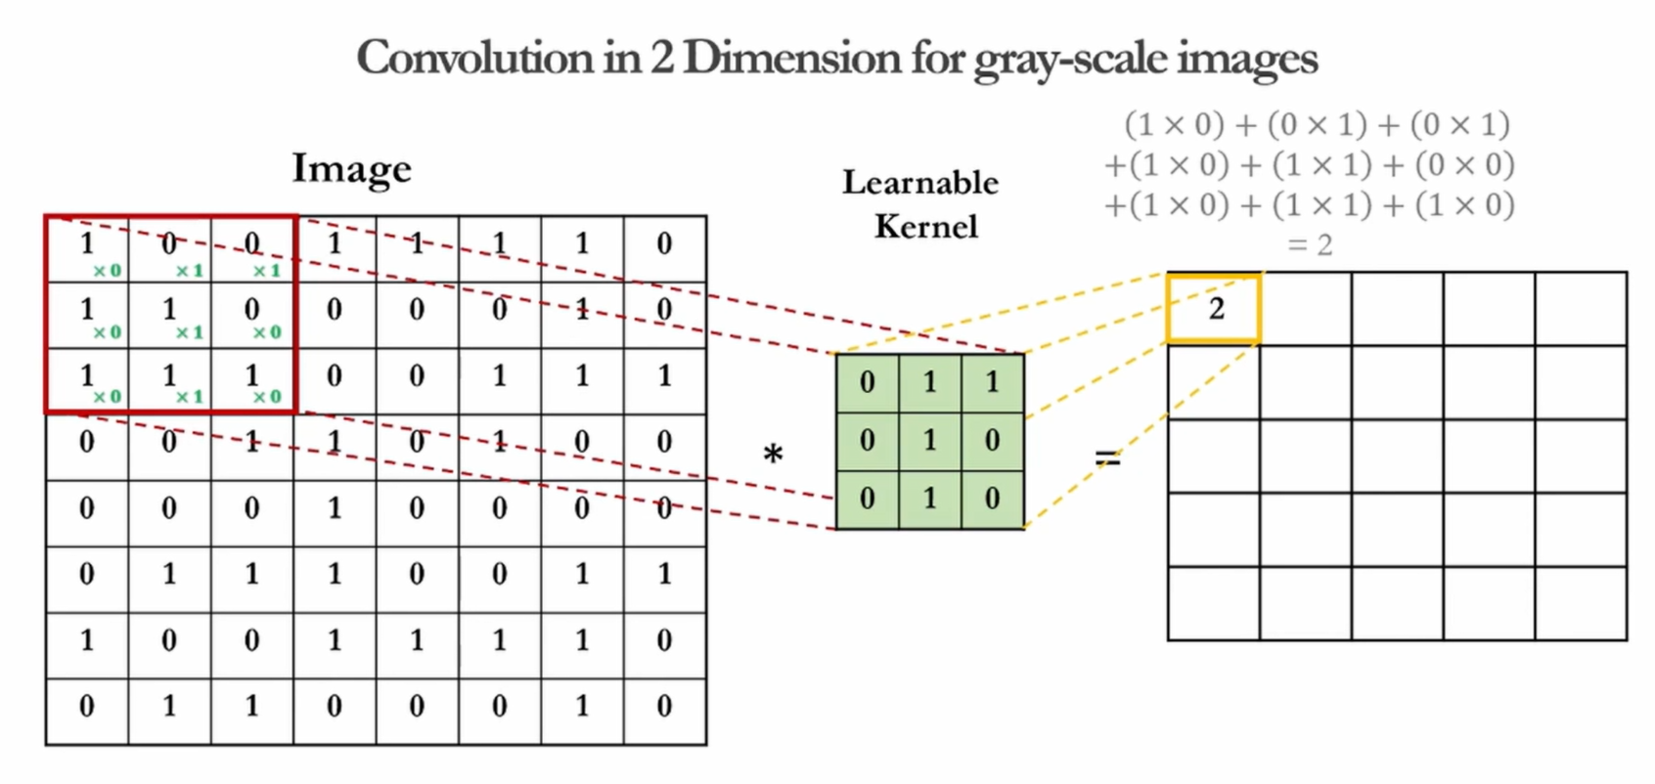
II
Rappel : Convolution dans 2D

Slide 8
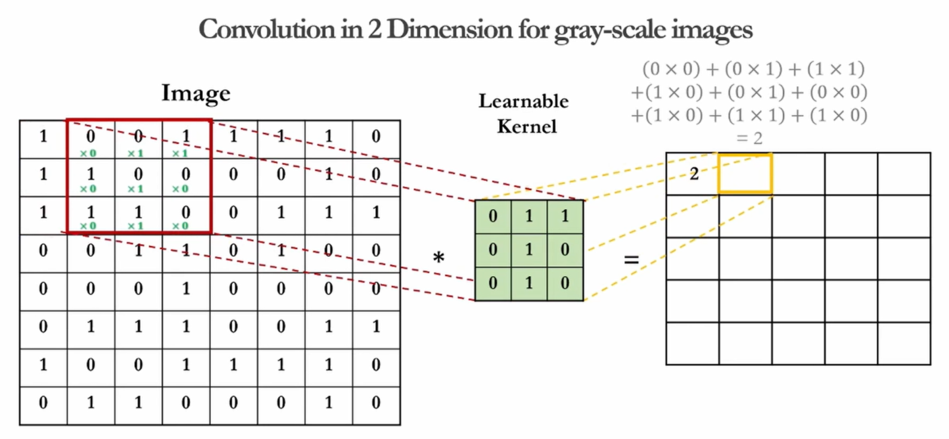
II
Rappel : Convolution dans 2D

Slide 9
II
Rappel : Convolution dans 2D
Avantages :
Partage de paramètres
Invariant pour translation
Nombre de paramètres ne dépends pas de l’entrée

Slide 10
II
Généralisation aux graphes
Avantages :
Partage de paramètres
Invariant pour translation
Nombre de paramètres ne dépends pas de l’entrée

Slide 11
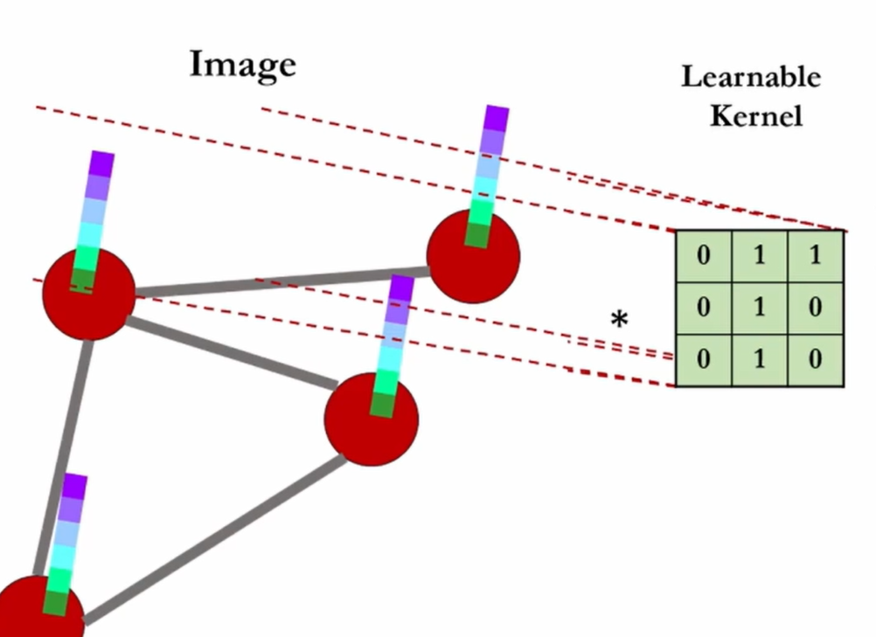
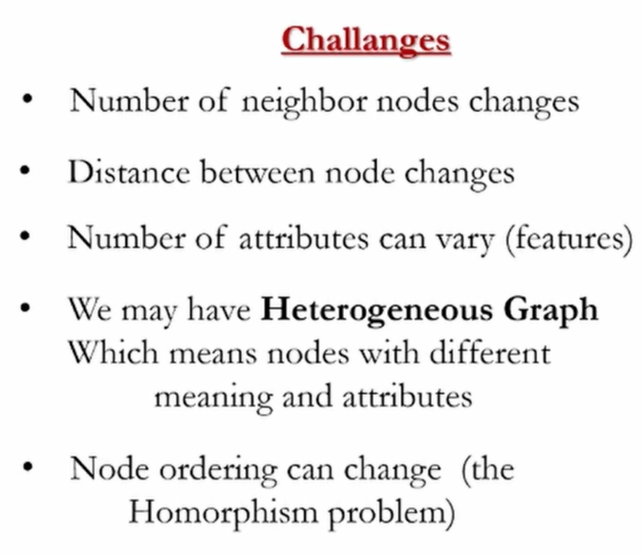
II
Rappel : Convolution dans 2D

